Slide 1
Отчётная презентация проекта повышения эффективности
Оптимизация процесса создания городского мероприятия
"УКС и МП" Администрации г. Десногорска
Докладчик: Королёва Анна Александровна
Начальник Управления по культуре, спорту и молодёжной политике Администрации муниципального образования «город Десногорск» Смоленской области
Организация: Управление по культуре, спорту и молодёжной политике Администрации муниципального образования «город Десногорск» Смоленской области
2026

Slide 2
Информация о структурном подразделении Администрации г. Десногорска
Основные сведения
Полное наименование подразделения: Управление по культуре, спорту и молодёжной политике Администрации муниципального образования «город Десногорск» Смоленской области
Краткое наименование учреждения: «УКС и МП» Администрации г. Десногорска
Учредитель: Администрация муниципального образования «город Десногорск» Смоленской области (тел. 8 (48153) 7-12-50)

Slide 3
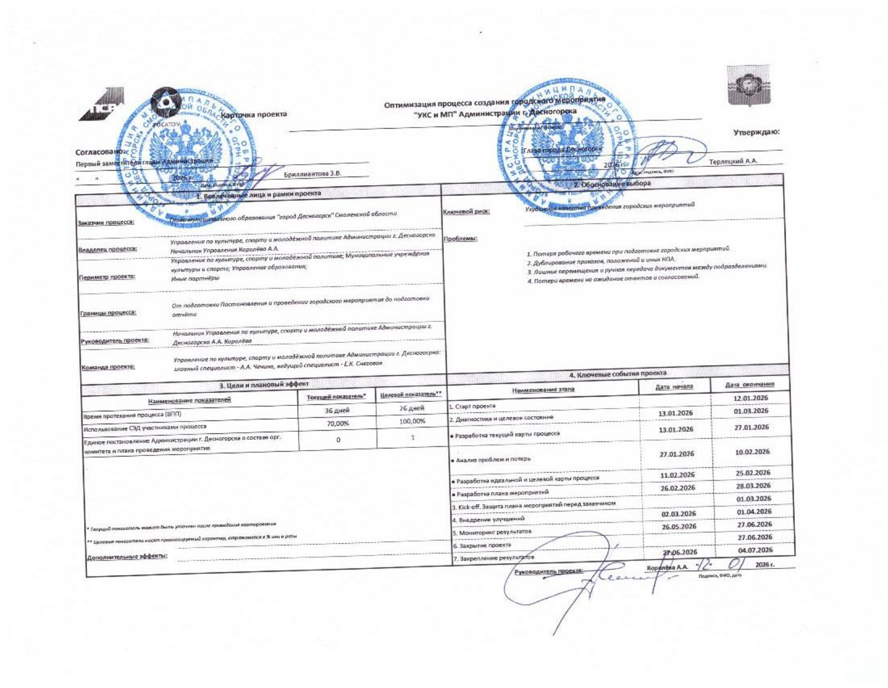
КАРТОЧКА ПРОЕКТА «Оптимизация процесса создания городского мероприятия»

Slide 4
План мероприятий по реализации проекта
№ п/п | Проблема | Мероприятие | Срок | Ответственный | Ожидаемый результат
1. 2. 3. | Дублирование управленческих решений (2 разных постановления по одной теме) Разделение городского и внутреннего оргкомитетов Увеличенные сроки подготовки материалов для итогового отчёта по мероприятию | Выпуск одного Постановления Администрации г. Десногорска об орг. комитете и планом мероприятия | 09.04.2026-12.04.2026 | Чечина А.А., главный специалист «УКС и МП» Администрации г. Десногорска | Сокращение ВПП на 2 раб. дня
 |  | Объединение городского и внутреннего орг. комитетов согласно постановлению | 09.04.2026-12.04.2026 | Королёва А.А. Начальник «УКС и МП» Администрации г. Десногорска | Сокращение ВПП на 4 раб. дня
 |  | Подготовить шаблоны для отчётных материалов | 04.05.2026 | Снеговая Е.С., ведущий специалист «УКС и МП» Администрации г. Десногорска | Сокращение ВПП на 1 раб. день

Slide 5
План мероприятий по реализации проекта
№ п/п | Проблема | Мероприятие | Срок | Ответственный | Ожидаемый результат
4. | Отсутствие сроков на предоставление материалов для мероприятия (сценарий, наградная атрибутика и т.д.) | Определить приказом «УКС и МП» Администрации г. Десногорска срок предоставления материалов | 16.04.2026 | Королёва А.А. Начальник «УКС и МП» Администрации г. Десногорска | Сокращение ВПП на 3 раб. день

Slide 6
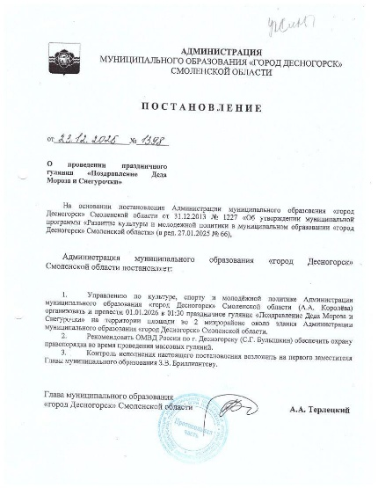
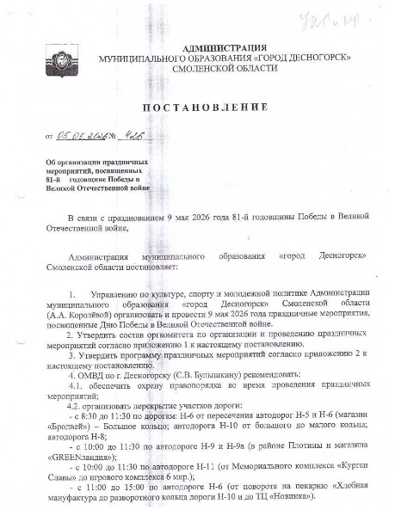
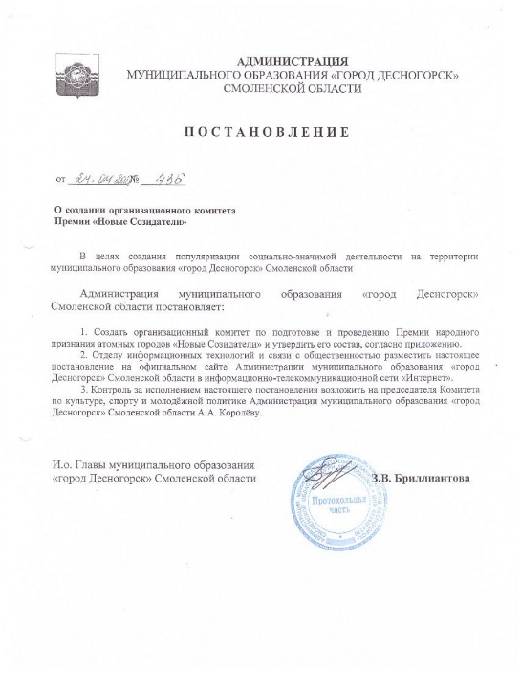
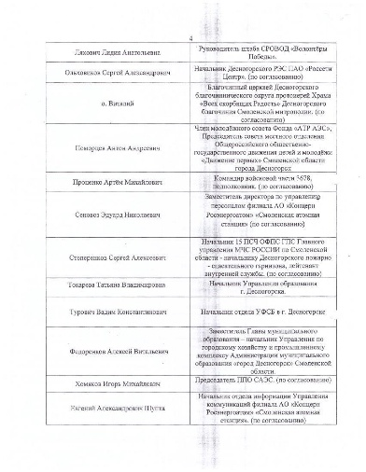
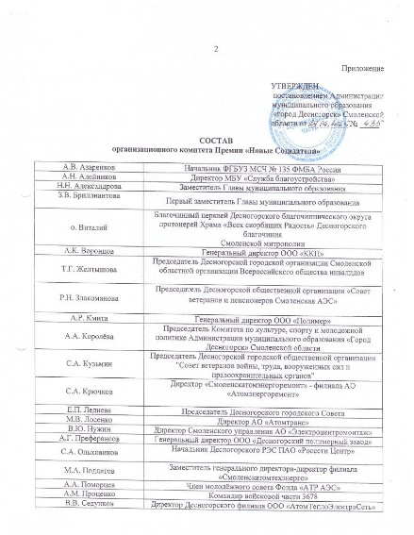
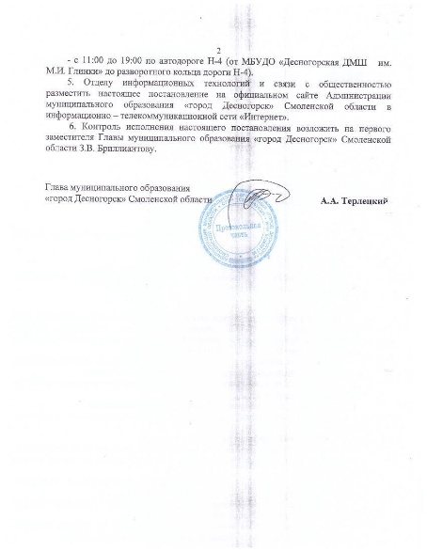
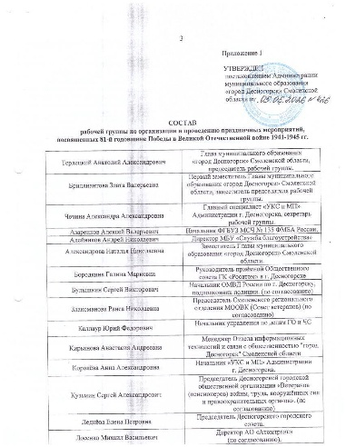
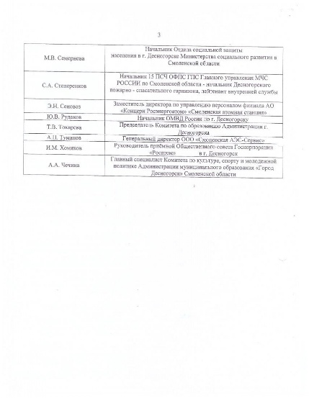
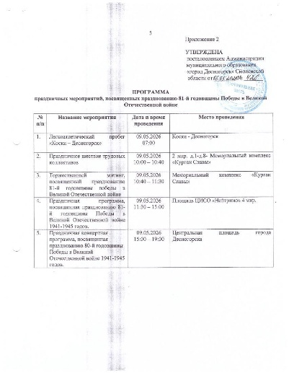
Выпуск одного Постановления Администрации г. Десногорска об орг. комитете и планом мероприятия
БЫЛО
СТАЛО
Сокращение ВПП
на 3 день

Slide 7
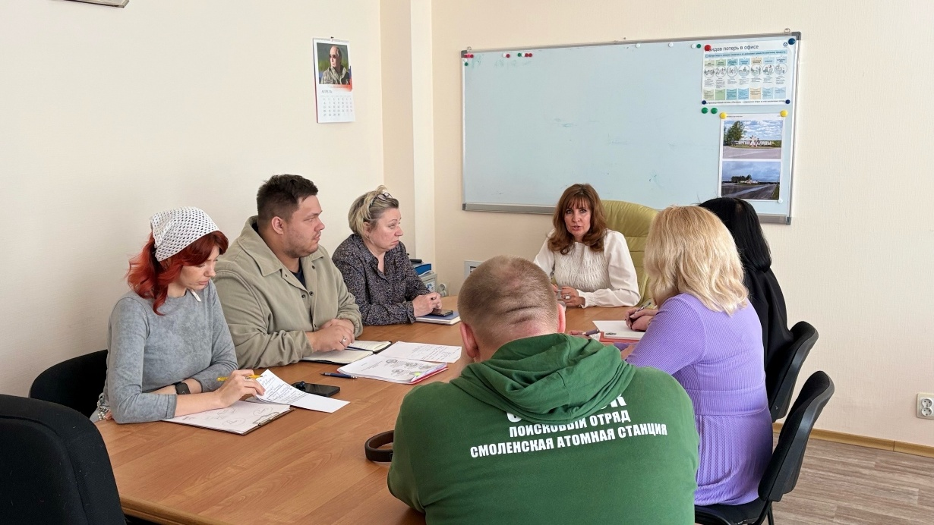
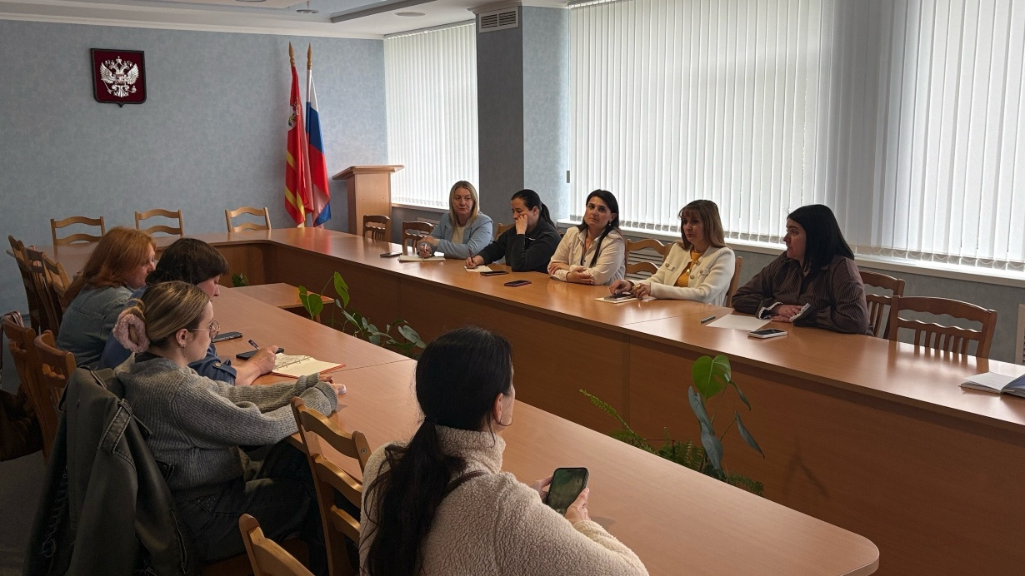
Объединение городского и внутреннего орг. комитетов согласно постановлению
Сокращение ВПП
на 3 дня

Slide 8
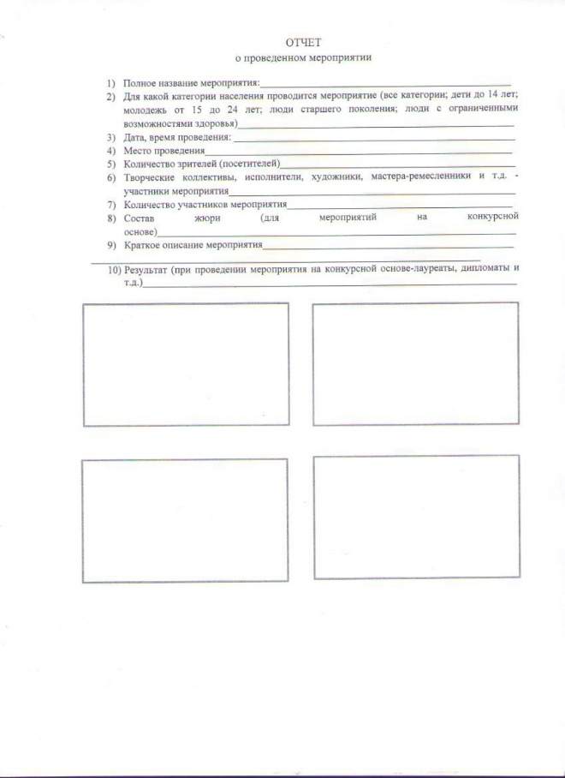
Подготовка шаблона для отчётных материалов
БЫЛО
СТАЛО
Сокращение ВПП
на 1 день

Slide 9
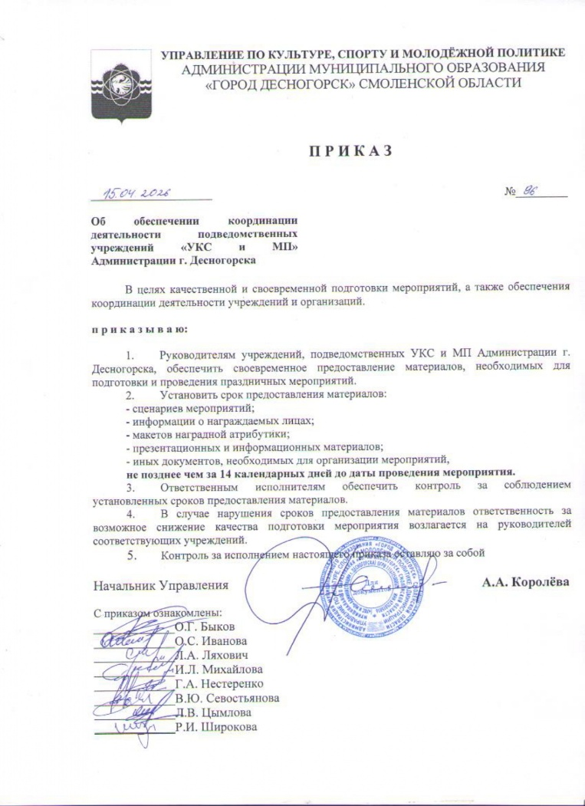
Приказ «УКС и МП» Администрации г. Десногорска о сроке предоставления материалов
Сокращение ВПП
на 3 день

